Slide 1


2023년 11월 17일 Study Meeting
언어 모델에서의 순환 논법
Circular reasoning in a Language Model
정지$원$
성균관대학교 인공지능학과
석사과정
jwjw9603@g.skku.edu

Slide 2
Influence of Graph Cyclic structure
Contents
01
Progress
진행 내용 overview
실험 결과
결과 분석
Discussion

Slide 3
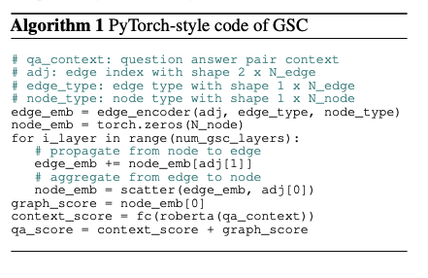
Progress
진행 내용 overview
CSQA 데이터셋에 대해서 실험 진행 완료, base model 은 Graph Soft Counter
Context score만 사용한 경우와 Context score + Graph score를 둘 다 사용한 경우에 대해서 실험을 진행하고 있다.
방법론은 다음과 같다.
Original Context score : context score는 [q ; a]를 PLM에 넣어서 [CLS] 토큰에 MLP를 거친 score이다.
Triple score : [q ; a ; top-k triple]
Not pure cycle triple score : [q ; a ; top-k cycle triple] or [q ; a ; top-k triple], cycle이 없는 subgraph는 triple로 대체, 기존의 Cycle Passage
Pure cycle triple score : [q ; a ; top-k cycle triple], cycle이 없는 subgraph는 기존의 context score([q;a]) 사용
Non cycle triple score : [q ; a ; top-k non cycle triple], Cycle을 형성하지 않는 Triple
결론적으로 성능이 기존 모델(base model) 대비 성능이 좋지 않아서 새로 discussion을 하고자 함
순환 논법의 정의 및 사례를 모아보자.
LLM으로 순환 논법을 해결할 수 있나?
해결하지 못한다면 External Knowledge(e.g. KG, elastic-search)을 사용해서 해결할 수 있을까?
Notes:
c

Slide 4
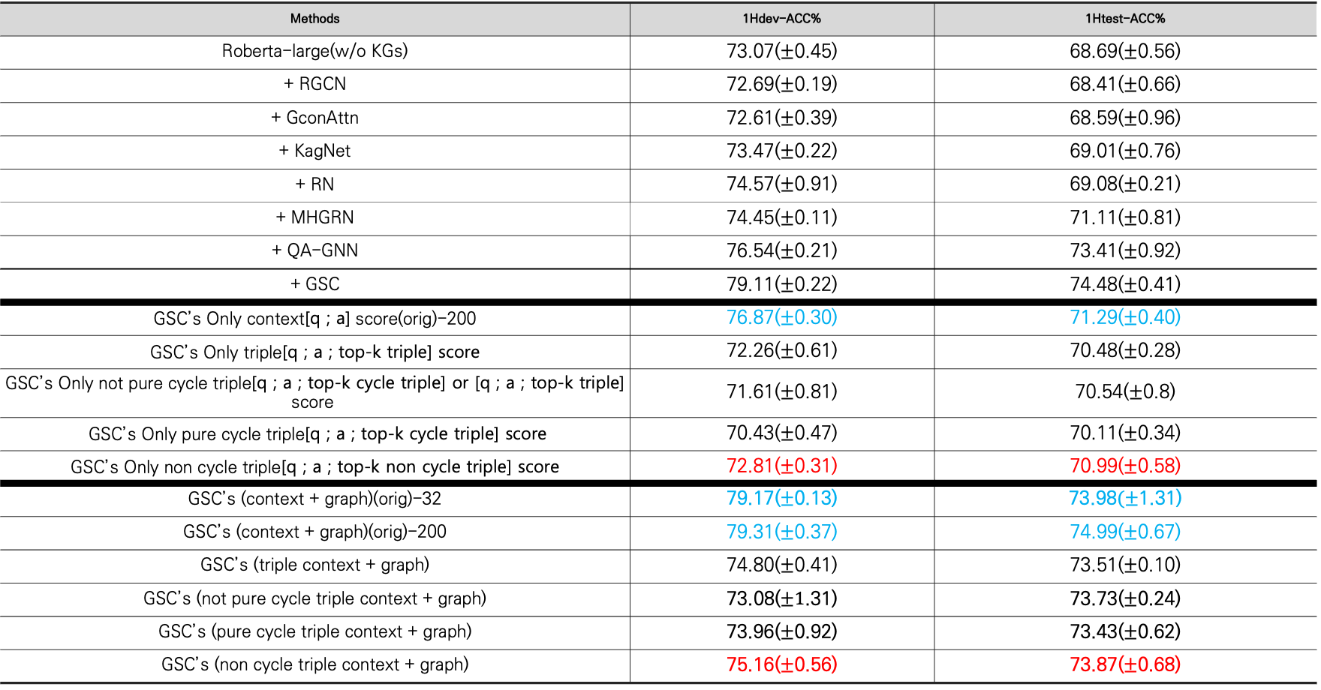
Progress
실험 결과(CommonsenseQA)
Methods | 1Hdev-ACC% | 1Htest-ACC%
Roberta-large(w/o KGs) | 73.07($±$0.45) | 68.69($±$0.56)
+ RGCN | 72.69($±$0.19) | 68.41($±$0.66)
+ GconAttn | 72.61($±$0.39) | 68.59($±$0.96)
+ KagNet | 73.47($±$0.22) | 69.01($±$0.76)
+ RN | 74.57($±$0.91) | 69.08($±$0.21)
+ MHGRN | 74.45($±$0.11) | 71.11($±$0.81)
+ QA-GNN | 76.54($±$0.21) | 73.41($±$0.92)
+ GSC | 79.11($±$0.22) | 74.48($±$0.41)
GSC’s Only context[q ; a] score(orig)-200 | 76.87($±$0.30) | 71.29($±$0.40)
GSC’s Only triple[q ; a ; top-k triple] score | 72.26($±$0.61) | 70.48($±$0.28)
GSC’s Only not pure cycle triple[q ; a ; top-k cycle triple] or [q ; a ; top-k triple] score | 71.61($±$0.81) | 70.54($±$0.8)
GSC’s Only pure cycle triple[q ; a ; top-k cycle triple] score | 70.43($±$0.47) | 70.11($±$0.34)
GSC’s Only non cycle triple[q ; a ; top-k non cycle triple] score | 72.81($±$0.31) | 70.99($±$0.58)
GSC’s (context + graph)(orig)-32 | 79.17($±$0.13) | 73.98$(±$1.31)
GSC’s (context + graph)(orig)-200 | 79.31($±$0.37) | 74.99($±$0.67)
GSC’s (triple context + graph) | 74.80($±$0.41) | 73.51($±$0.10)
GSC’s (not pure cycle triple context + graph) | 73.08($±1$.31) | 73.73($±$0.24)
GSC’s (pure cycle triple context + graph) | 73.96($±$0.92) | 73.43($±$0.62)
GSC’s (non cycle triple context + graph) | 75.16($±$0.56) | 73.87($±$0.68)
Notes:
c

Slide 5
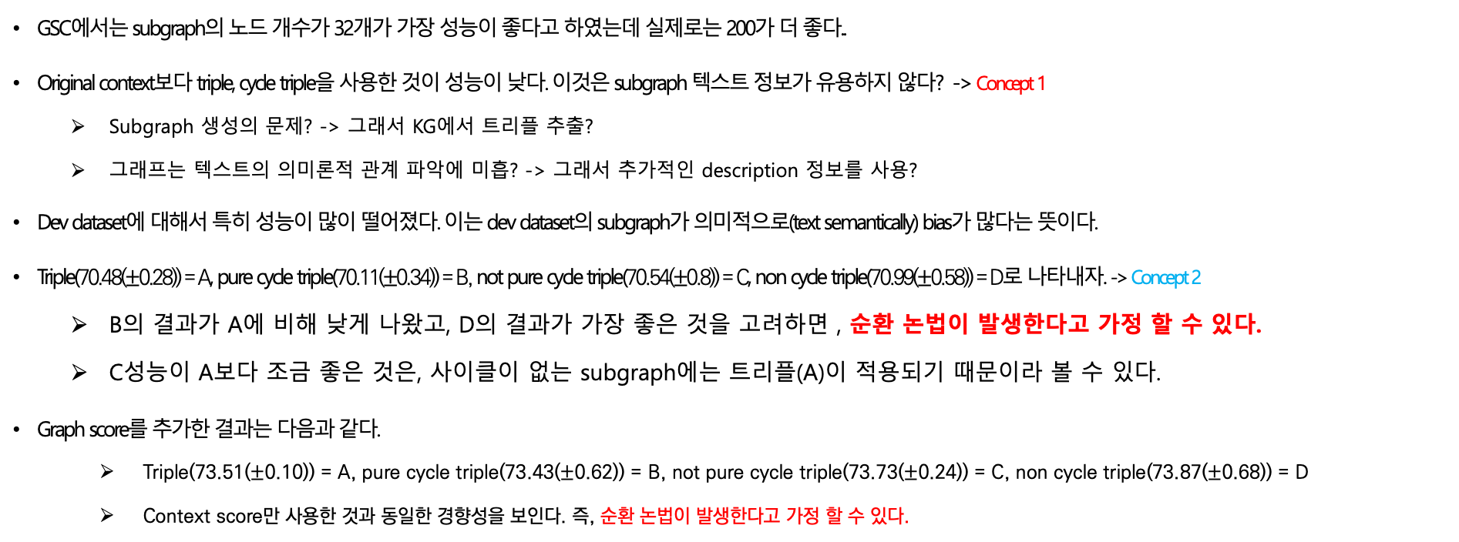
Progress
결과 분석(CommonsenseQA)
Concept1 : imperfectness of the KG retrieval module
Concept2 : Circular reasoning
GSC에서는 subgraph의 노드 개수가 32개가 가장 성능이 좋다고 하였는데 실제로는 200가 더 좋다..
Original context보다 triple, cycle triple을 사용한 것이 성능이 낮다. 이것은 subgraph 텍스트 정보가 유용하지 않다? -> Concept 1
Subgraph 생성의 문제? -> 그래서 KG에서 트리플 추출?
그래프는 텍스트의 의미론적 관계 파악에 미흡? -> 그래서 추가적인 description 정보를 사용?
Dev dataset에 대해서 특히 성능이 많이 떨어졌다. 이는 dev dataset의 subgraph가 의미적으로(text semantically) bias가 많다는 뜻이다.
Triple(70.48($±$0.28)) = A, pure cycle triple(70.11($±$0.34)) = B, not pure cycle triple(70.54($±$0.8)) = C, non cycle triple(70.99($±$0.58)) = D로 나타내자. -> Concept 2
B의 결과가 A에 비해 낮게 나왔고, D의 결과가 가장 좋은 것을 고려하면 , 순환 논법이 발생한다고 가정 할 수 있다.
C성능이 A보다 조금 좋은 것은, 사이클이 없는 subgraph에는 트리플(A)이 적용되기 때문이라 볼 수 있다.
Graph score를 추가한 결과는 다음과 같다.
Triple(73.51($±$0.10)) = A, pure cycle triple(73.43($±$0.62)) = B, not pure cycle triple(73.73($±$0.24)) = C, non cycle triple(73.87($±$0.68)) = D
Context score만 사용한 것과 동일한 경향성을 보인다. 즉, 순환 논법이 발생한다고 가정 할 수 있다.
Notes:
c

Slide 6
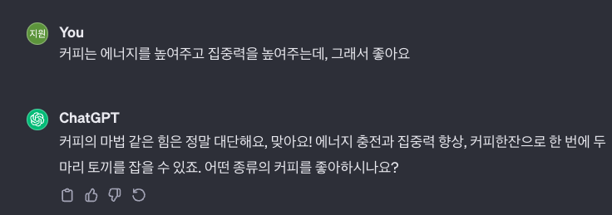
Progress
Discussion
앞서, 결과를 분석했지만, 현재 성능이 기존 모델과 비교했을 때 상당히 부족하며, 단일 데이터에 과도하게 집중하는 경향아 있다. 이에 따라 순환 논법에 대한 접근 방식을 재정의하려고 한다.
새로 discussion하기 위해서는 크게 세 가지 측면에서 논리를 정립하고자 한다.
순환 논법을 정의하고 사례를 모아보자.
순환 논법의 정의, 반복이랑의 차이 규명
순환 논법의 범위 확대(e.g. long-term conversation) -> 대화의 지속성
순환 논법의 종류
예시 찾기
LLM이 순환 논법에 대해서 어떻게 해석하는지, 해결하는지 알아보자.
ChatGPT를 통해 1번 내용에 해당하는 예시들을 적용시켜보자.
순환 논법을 탐지하는지?
순환 논법에 빠진다는 것은 어떤 결과를 내놓는건지?
아예 순환 논법에 해당하는 Task(dataset)를 만들자. (순환 논법인지 아닌지-binary classification)
Paragraph(long-term conversation)
Riddlesense(수수께끼)
Commonsense(Commonsense2.0)
2번의 방향성에 좀 더 도움이 될 수 있도록 외부 정보(e.g. KG, elastic-search)가 사용될 수 있을까?
Notes:
c

